Slide 1
NBYS · 智能体平台
定制功能培训
部门访问控制及相关能力（相对开源 Dify）
版本 v1.0 · 2026-10-26 · 建议 45–60 分钟

Slide 2
目标与边界
对齐本场预期
本场会讲到
本场不讲
• 组织与部门分权
• 工作流 / Agent 编排
• 发布到部门与探索可见性
• 提示词设计
• 运行链接与嵌入 token
• 插件与工具接入
• 模型白名单
• 开源 Dify 基础操作（见既有讲解 PPT）
必听：全员
02 / 17

Slide 3
差异 + 角色
相对开源 Dify · 本平台多了什么
能力差异
角色地图
• 树形部门（最多 10 级）
租户管理员
管整棵部门树、跨部门转移、多部门发布、模型权限
• 工作室 / 知识库按归属部门隔离
• 探索须「发布到用户部门」
部门管理员
• /chat 须登录且已发布（所有者不豁免）
管辖本部门+子部门成员与发布；不能改组织树
• 嵌入须合法 embed_token
编辑
• 成员模型白名单
本部门创建/编辑；发布通常仅本部门
• 知识库「所有部门成员」权限
成员
探索与已发布应用为主；无知识库顶栏
注意：部门管理员徽章 ≠ 租户管理员
必听：全员
03 / 17

Slide 4
归属 vs 发布
本场最重要的一对概念
归属部门
发布部门
应用 / 知识库「属于」谁
决定工作室 / 知识库谁能看见并编辑
应用对哪些部门开放使用
决定探索谁能看见、/chat 谁能打开
一句话：改配置看归属，能不能用看发布。
归属部门
发布部门
发布部门
→ 工作室可编辑
→ 探索可用
→ /chat 可打开
必听：全员
04 / 17

Slide 5
默认部门与误区
先记住边界，再谈操作
• 默认部门：唯一；不可作父部门、不可删除、不可移动——业务请建独立部门
• 部门树：同父下名称唯一；最多 10 级
• 误区 1：转移部门 ≠ 取消发布（原发布记录仍在，原部门探索可能仍可见）
• 误区 2：发布到 B ≠ B 能改配置（B 只有使用权，没有工作室编辑权）
• 生产环境已开启部门访问控制，终端用户无需改开关
必听：全员
05 / 17

Slide 6
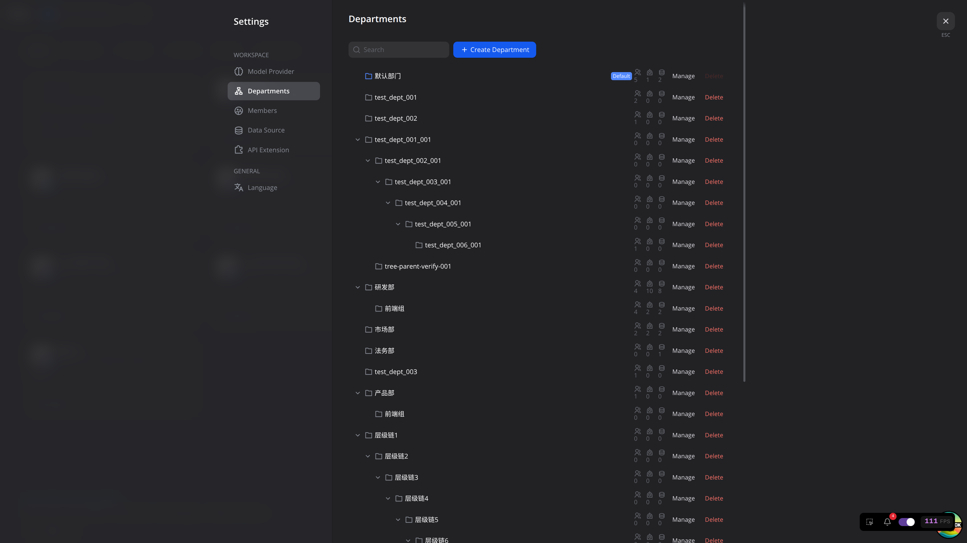
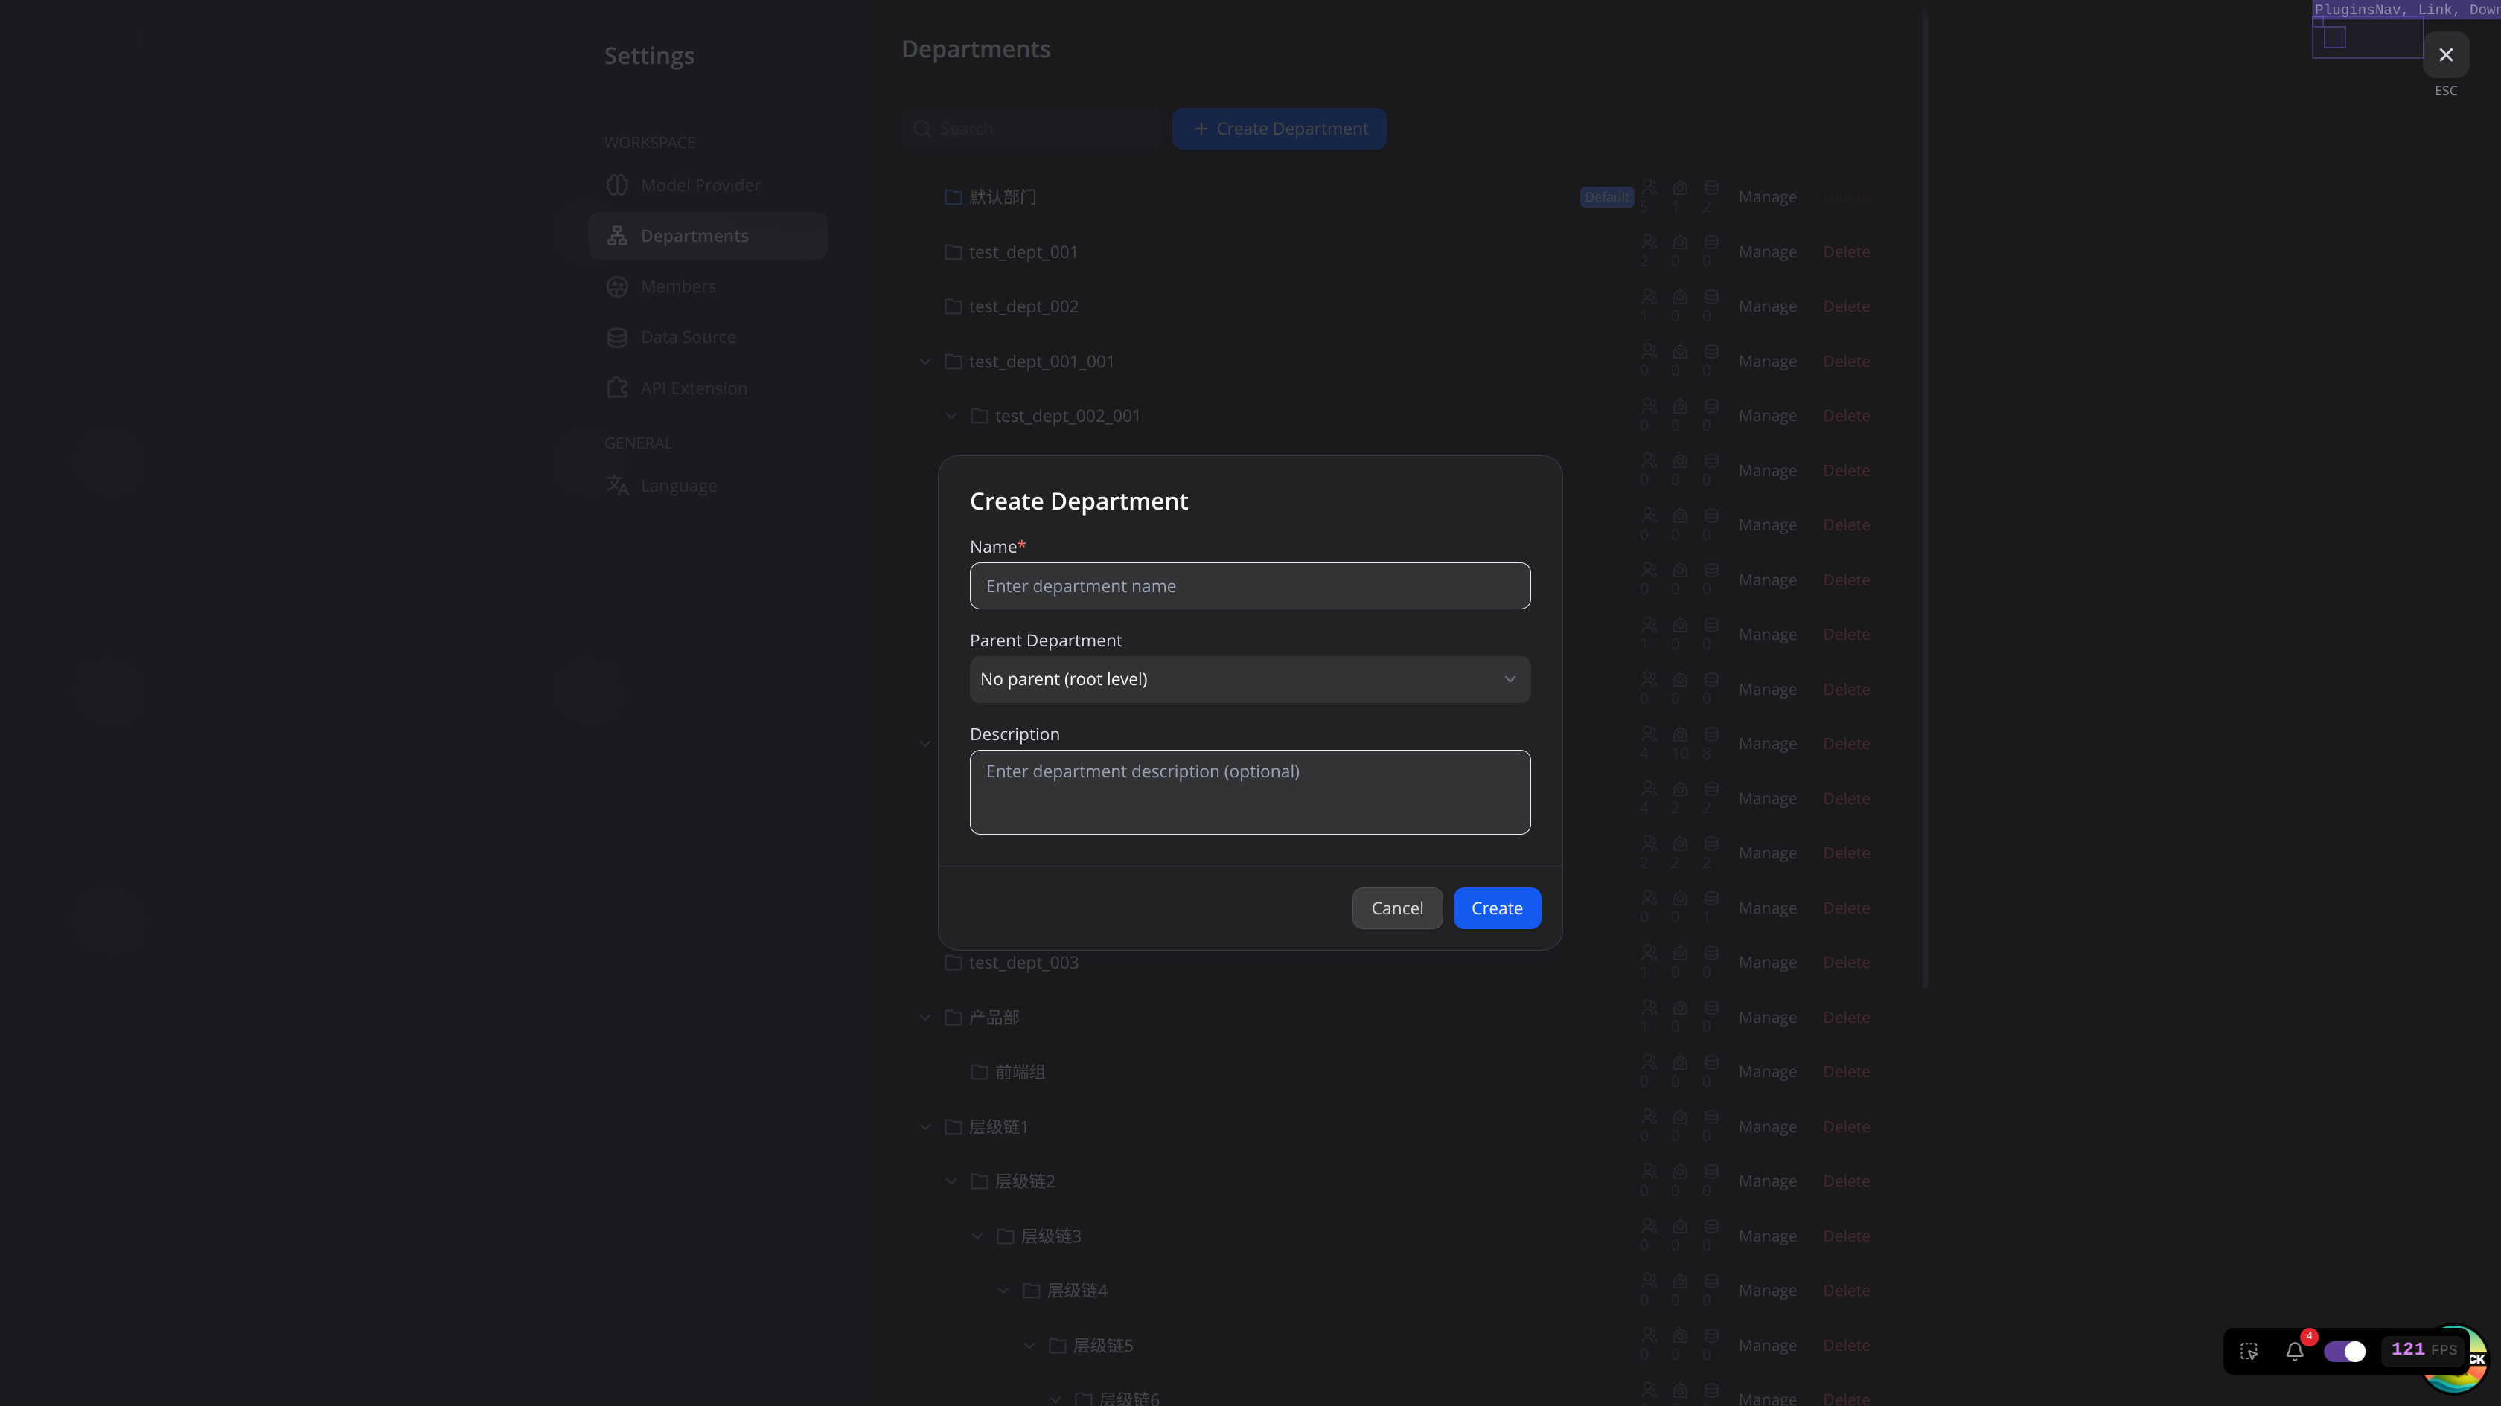
部门怎么管
设置 > 部门管理 · 演示穿插
• 仅租户管理员可创建 / 调整部门树；部门管理员无「+ 创建部门」
• 创建根部门：父部门留空；创建子部门：选择已有父部门（列表不含默认部门）
• 删除前检查：无子部门、无成员、无归属应用/知识库、无发布勾选
演示：建「技术部 → 前端组」
必听：租户管理员
06 / 17

Slide 7
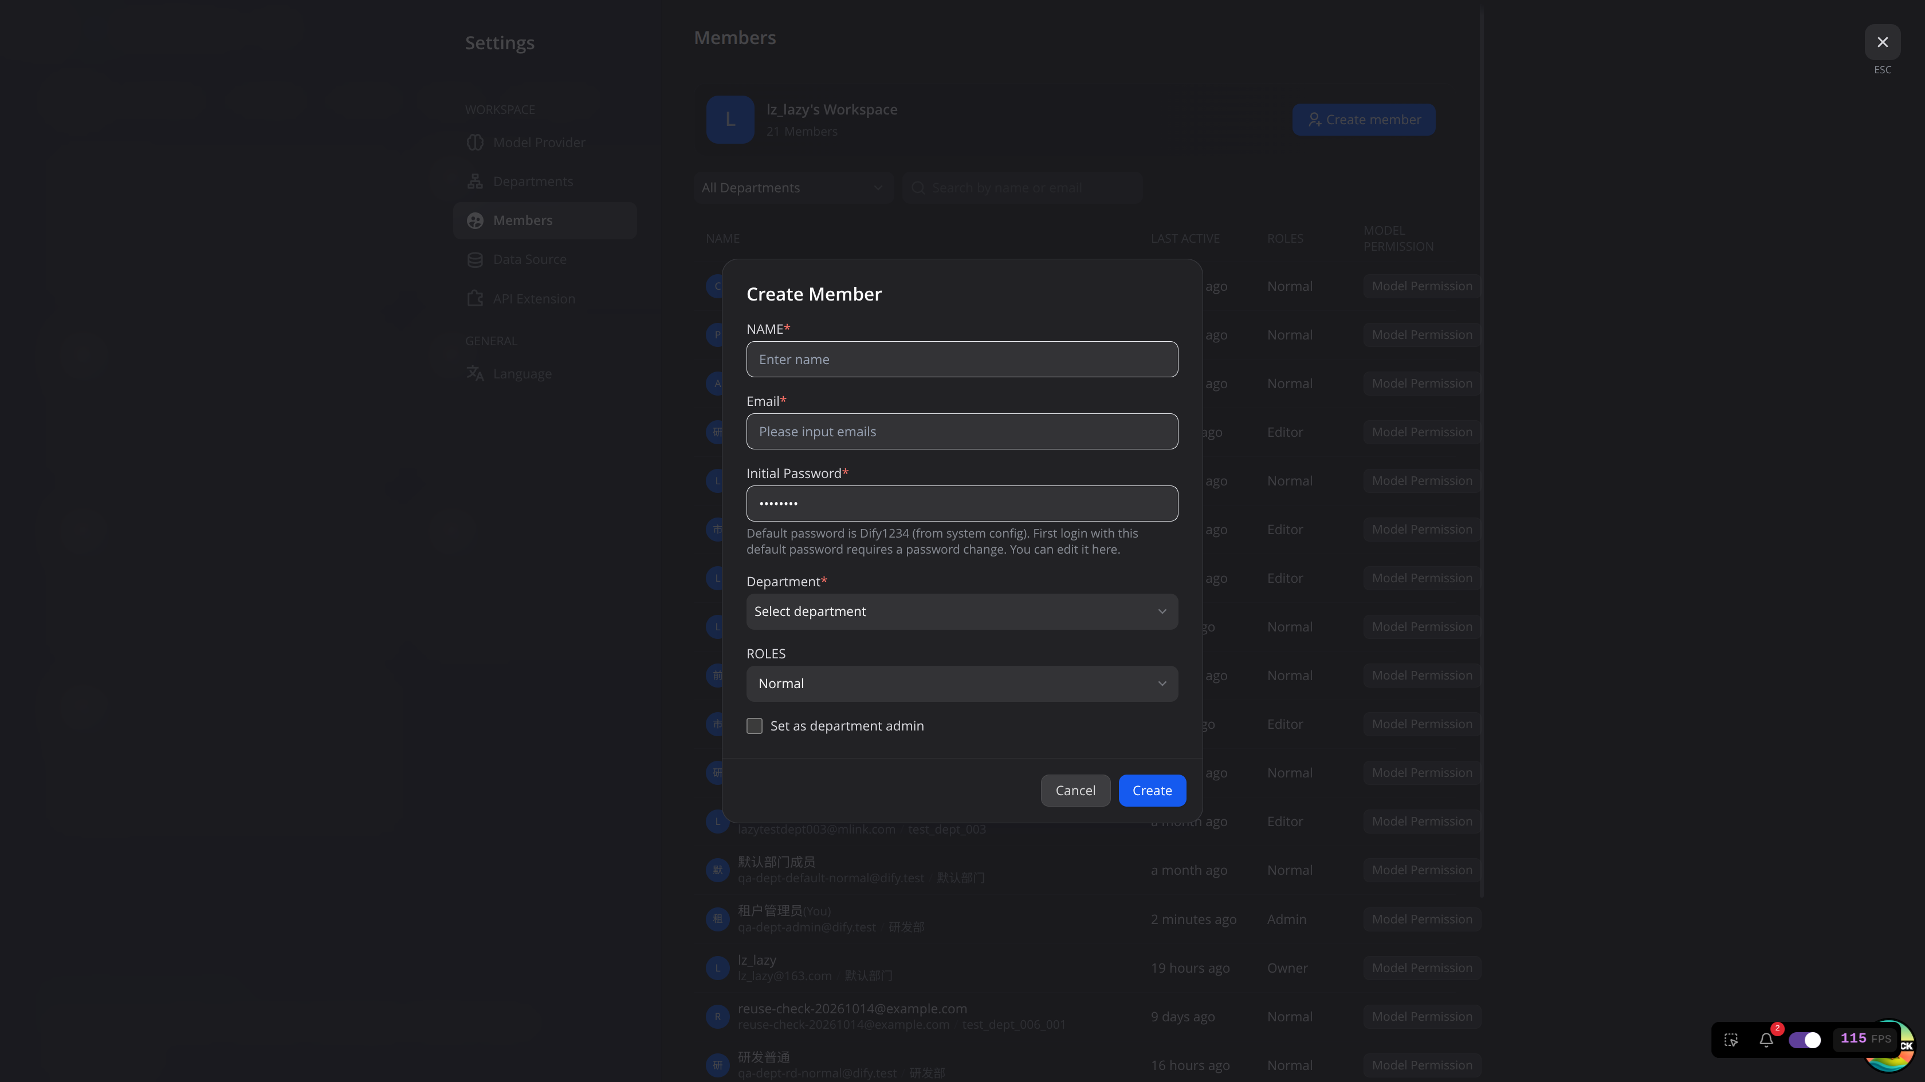
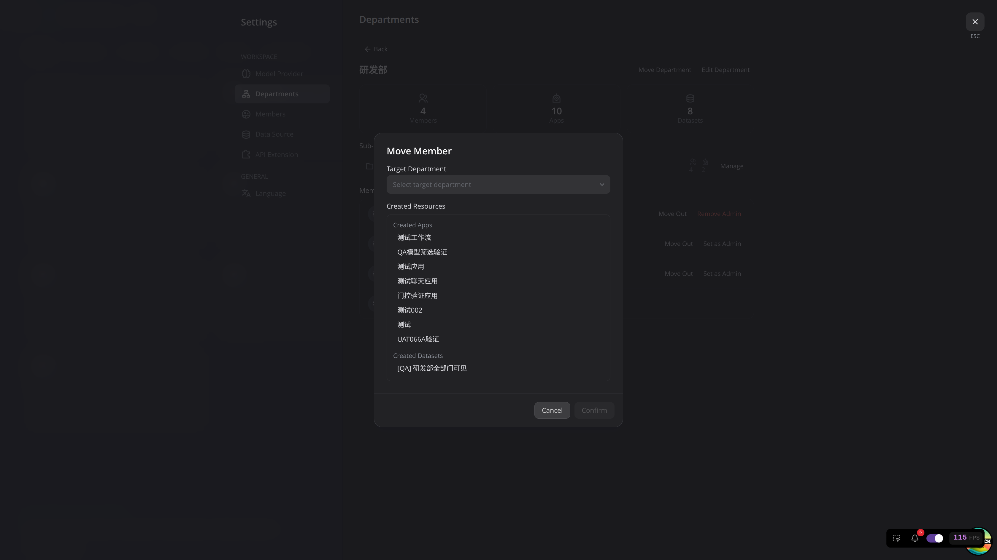
成员与部门管理员
设置 > 成员 / 部门详情 · 演示穿插
• 创建成员：姓名、邮箱、初始密码、部门、角色；邮箱全局唯一
• 部门管理员须租户角色为「编辑」才能建人；管辖范围=本部门+子部门
• 设 / 取消部门管理员：仅租户管理员
• 调岗（移出部门）：人走、其创建的应用/知识库仍留原部门；管理员徽章取消
演示：建编辑账号 → 设部门管理员
必听：租户管理员、部门管理员
07 / 17

Slide 8
工作室 / 知识库归属
列表隔离 · 转移 ·「所有部门成员」
角色 | 工作室列表 | 知识库列表
租户管理员 | 全量，可筛选 | 可筛选（受分享策略影响）
部门管理员 | 本部门 + 子部门 | 部门隔离 + 分享权限
编辑 | 仅本部门 | 仅本部门有权库
成员 | 仅本部门（使用为主） | 无知识库顶栏
• 新建应用 / 知识库落入当前账号部门
• 转移部门：仅租户管理员；转移后发布记录仍在
• 知识库「所有部门成员」：精确同部门，不含子部门（父部门管理员也不可见）
• 演示：两部门对照工作室列表
必听：全员
08 / 17

Slide 9
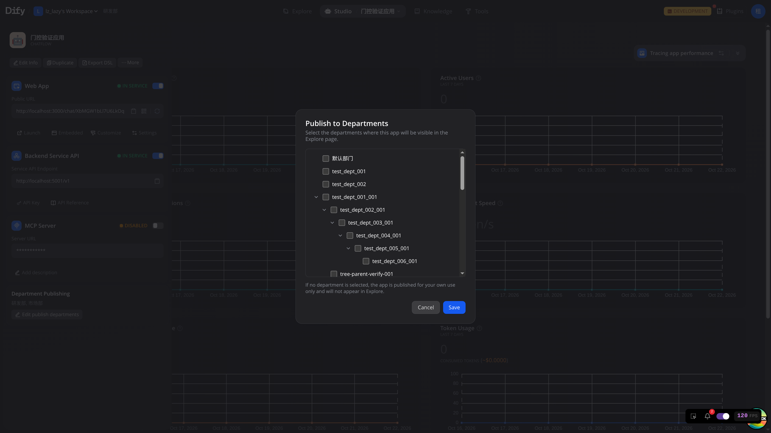
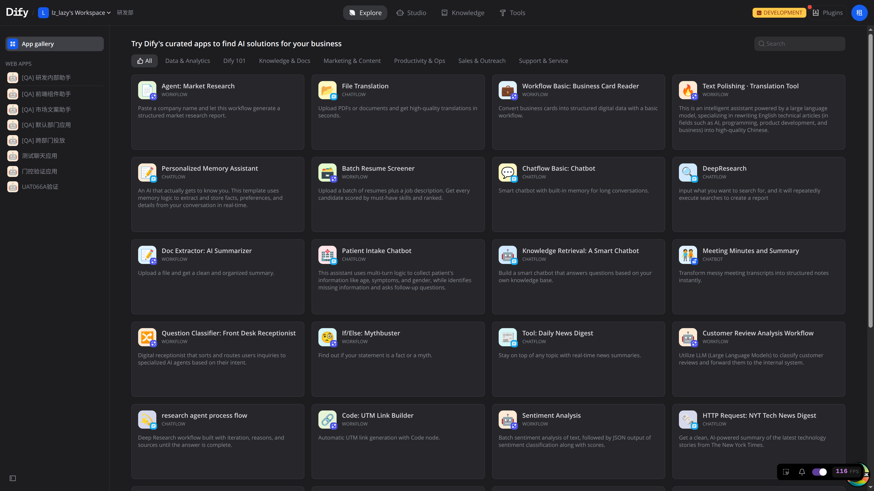
发布与探索规则
启用站点 + 发布部门
• 发布：启用站点，并勾选目标发布部门
• 探索可见 = 已发布 + 站点开启 + 发布到用户所属部门（或管辖范围）
• 编辑通常只能发布到本部门；跨部门发布需租户管理员或有权的部门管理员
• 探索看不见时，按清单排查：站点、发布部门、用户所在部门
必听：全员
09 / 17

Slide 10
标准协作路径
A 建、B 用 · 演示主线
1
A 部门编辑创建并配置应用（归属 A）
2
启用站点，发布部门勾选 B
3
B 在探索中使用；工作室改不了 A 的配置
4
仅当 B 要维护配置时，租户管理员再转移归属，并复核原发布勾选
必听：全员
10 / 17

Slide 11
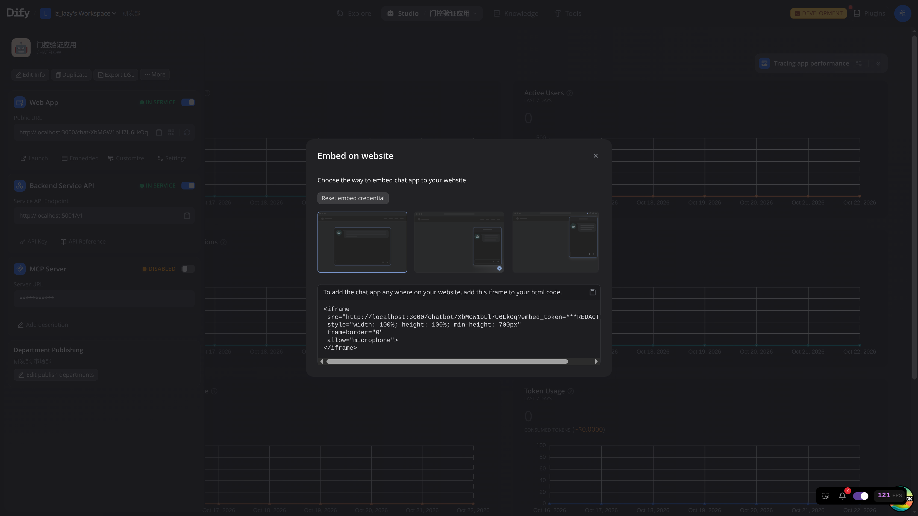

运行链接与嵌入
/chat 与 /chatbot
/chat/{code}
/chatbot + embed_token
• 须登录
• 须合法 embed_token
• 须已发布到当前用户部门
• 复制 snippet 自动带 token
• 所有者也不豁免
• 可签发 / 重置
• 无 token：嵌入链接无效
必听：全员（管理员细讲嵌入）
11 / 17

Slide 12
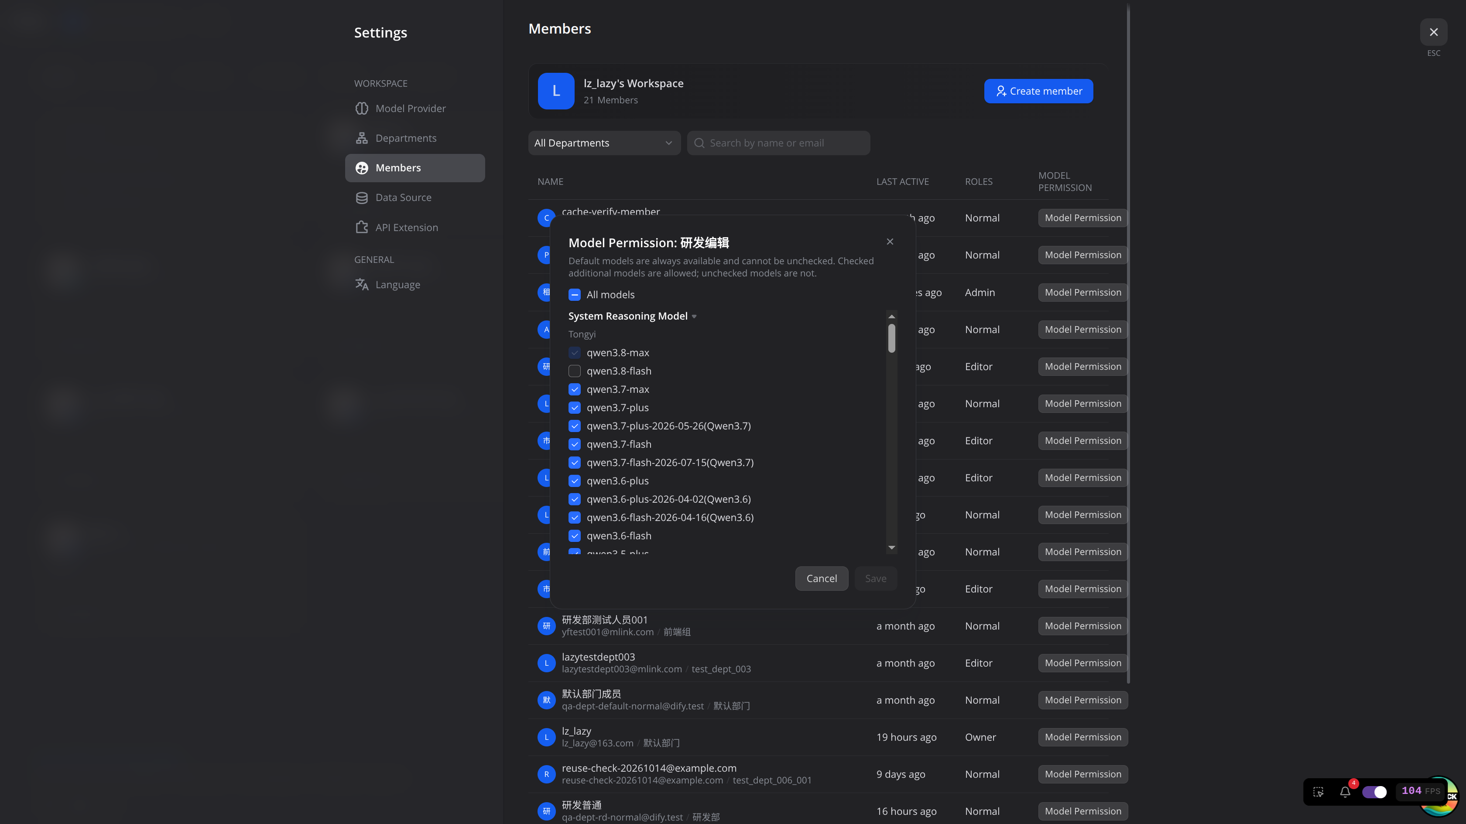
模型白名单
为何 · 谁配 · 谁查
• 为何：按成员限制可用模型，控成本与合规
• 谁配：仅租户管理员；入口 设置 > 成员 → 模型权限
• 谁查：成员在模型选择器中受白名单约束；管理员选择器全量
• 默认模型始终可用且不可取消；保存过名单后，平台新加模型不会自动加入
• 限制作用在选择器；应用已保存的模型，运行时不因白名单变更而拦截
必听：租户管理员为主
12 / 17

Slide 13
场景速查（四宫格）
课后可当速查页
① 建组织并任命
② 跨部门协作
建部门树 → 创建编辑账号 → 设部门管理员
A 建应用 → 发布到 B → B 探索使用
③ 员工调岗
④ 删部门前检查
移出部门：人走资产留；管理员徽章取消
无子部门 / 成员 / 归属资产 / 发布勾选
必听：全员
13 / 17

Slide 14
角色 × 能力矩阵
谁能干什么（精简）
能力 | 租户管理员 | 部门管理员 | 编辑 | 成员
部门 CRUD / 移动树 | 是 | 否 | 否 | 否
创建成员 | 是 | 管辖内（须编辑） | 否 | 否
设部门管理员 | 是 | 否 | 否 | 否
转移归属 | 是 | 否 | 否 | 否
发布部门范围 | 全部 | 本+子部门 | 本部门 | 无入口
配置模型权限 | 是 | 否 | 否 | 否
必听：全员
14 / 17

Slide 15
FAQ
高频问题
Q：转移后原部门探索仍可见？
A：发布记录未取消，需手动取消对应发布勾选。
Q：部门管理员看不到「创建部门」？
A：仅租户管理员可建树。
Q：创建部门失败没有「名称已存在」？
A：现网常为通用文案「创建部门失败」。
Q：成员看不到知识库菜单？
A：成员角色无知识库顶栏。
Q：所有者打开 /chat 仍失败？
A：所有者也不豁免部门发布校验。
必听：全员
15 / 17

Slide 16
配套与下一步
材料 · 试点 · 回访
• 使用手册：docs/nbys/使用手册-部门访问控制.md（及同名 docx）
• 验收材料：docs/test_case/ 下 UAT 用例与 v1.4 本地复测报告
• 截图素材：docs/nbys/manual-screenshots/
• 下一步：确定试点部门、开通账号、收集问题并回访
必听：全员
16 / 17

Slide 17
谢谢 · 提问交流
细节以使用手册与现网文案为准
17 / 17

